Slide 1

组织行为学
心理支配行为，行为反衬心理，组行你行不行。
老师：
课堂上不要背，理解即可

Slide 2
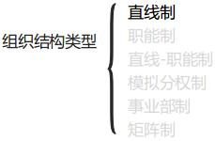
7.2.1.3 组织结构类型
【选择】★★★★
总裁
21（CXRFC）
经理
王五（CXRFC）
判断：
（1）结构简单or复杂；命令统一or混乱
（2）如果该企业人数超级多，每一级管理者累or轻松
所以：直线制适合规模大or规模小的企业
主任
李四（CXRFC）
组长
张三（CXRFC）
21公司生产红酒杯

Slide 3
7.2.1.3 组织结构类型
【选择】★★★★
直线制 | 内容
本身 | 最早也是最简单的组织形式。各级行政单位从上到下实行垂直领导。
优点 | 结构比较简单，职责分明，命令统一。
缺点 | 要求行政负责人通晓多种知识和技能，业务比较复杂
适合企业 | 规模小、生产技术比较简单的企业。

Slide 4
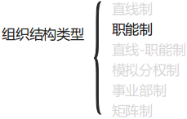
7.2.1.3 组织结构类型
【选择】★★★★
21
生产部经理
销售部经理
人力经理
研发经理
财务经理
判断：
（1）是否分工变细
（2）会不会形成多头领导
（3）是否有利于培养综合型人才
主任
主任
主任
主任
主任
组长
组长
组长
组长
组长
21公司生产红酒杯

Slide 5
7.2.1.3 组织结构类型
【选择】★★★★
职能制 | 内容
本身 | 设置职能机构，从事职能管理工作。
优点 | 管理工作比较精细，充分发挥专业管理作用。
缺点 | 容易形成多头领导，容易纪律松弛。
适合企业 | 弊端明显，一般企业不采用。

Slide 6
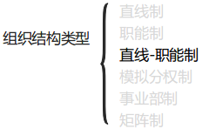
7.2.1.3 组织结构类型
【选择】★★★★
21
销售经理
人力经理
生产经理
研发经理
财务经理
判断：
（1）是否兼具直线和职能制？
车间主任
班组长
21公司生产红酒杯

Slide 7
7.2.1.3 组织结构类型
【选择】★★★★
直线——职能制 | 内容
本身 | 也叫生产区域制或直线参谋制，它是在直线制和职能制的基础上取长补短建立起来的。
优点 | 既保证了企业管理体系的集中统一，又可以在各级行政负责人的领导下，充分发挥各专业管理机构的作用。
缺点 | 职能部门之间的协作和配合性较差
适合企业 | 目前绝大多数企业采用。

Slide 8
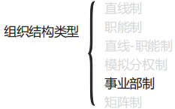



7.2.1.3 组织结构类型
【选择】★★★★
21老师
财务
人事
判断：
（1）事业部内部的供产销容易协调吗？
（2）事业部之间存在竞争关系吗？

Slide 9
7.2.1.3 组织结构类型
【选择】★★★★
事业部制 | 内容
本身 | 又称为“斯隆模型”，也叫联邦分权化，是一种高度集权下的分权管理体制
优点 | （1）事业部实行独立核算，更能调动组织专业化生产 （2）各事业部之间有比较竞争，有利于企业发展 （3）事业部内部比较容易协调
缺点 | （1）事业部实行独立核算，只考虑自身利益，难以相互沟通 （2）公司与事业部的职能机构重叠，造成管理人员浪费
适合企业 | 目前绝大多数企业采用。

Slide 10
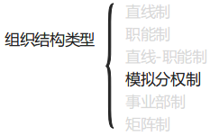
7.2.1.3 组织结构类型
【选择】★★★★
21老师
棉花生产部
（CXRFC ）
棉丝生产部
（CXRFC ）
被单生产部
（CXRFC ）
模拟：模拟事业部的独立经营、单独核算，但不是真正的事业部，实际上是一个个“生产单位”。

Slide 11
7.2.1.3 组织结构类型
【选择】★★★★
模拟分权制 | 内容
本身 | 介于直线——职能制和事业部制之间的结构形式
优点 | （1）调动各生产单位的积极性 （2）高层管理人员可以减少自己的事物，可以用更多精力思考战略制定
缺点 | （1）不易为模拟的生产单位明确任务 （2）各生产单位的领导不易了解企业的全貌。
适合企业 | 适用于钢铁、化工企业。

Slide 12
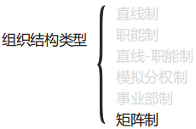
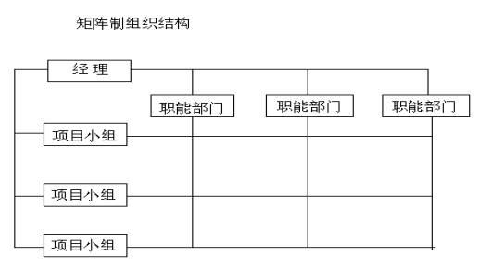
7.2.1.3 组织结构类型
【选择】★★★★
A
A员工同时听从于几个老大领导？

Slide 13
7.2.1.3 组织结构类型
【选择】★★★★
矩阵制 | 内容
本身 | 既有按职能划分的垂直领导系统，又有按产品（项目）划分的横向领导关系
优点 | （1）机动灵活，项目结束组织相应解散 （2）任务清楚，目的明确 （3）加强了不同部门之间的配合和信息交流
缺点 | （1）项目负责人的责任大于权力 （2）项目组成人员来自各部门，任务完成会归队，容易产生临时观念。
适合企业 | 适用于一些重大攻关项目，可用于涉及面广的，临时性的、复杂的重大项目。

Slide 14
7.2.1.3 组织结构类型
【选择】★★★★
判断下列属于哪一组织结构：
又称为“斯隆模型”，目前大多数企业在采用
介于直线——职能制和事业部制之间的结构形式
既有垂直领导系统，又有按产品（项目）划分的横向领导关系
结构比较简单，职责分明，命令统一。适用于小规模企业

Slide 15
7.2.1.3 组织结构类型
【选择】★★★★
判断下列属于哪一组织结构：
又称为“斯隆模型”，目前大多数企业在采用【事业部制】
介于直线——职能制和事业部制之间的结构形式【模拟分权制】
既有垂直领导系统，又有按产品（项目）划分的横向领导关系【矩阵制】
结构比较简单，职责分明，命令统一。适用于小规模企业【直线制】

Slide 16
真题再现
在现代组织结构的形式中，事业部制也被称为（ ）
A:斯隆模型
B:直线职能制
C:立体组织制
D:职能制

Slide 17
真题再现
一个企业内对独立产品市场、独立责任利益的部门实行分权管理的组织结构形式是（ ）
A:职能制
B:事业部制
C:矩阵制
D:团队结构制

Slide 18
真题再现
既有按职能划分的垂直领导系统，又有按产品划分的横向领导关系的组织结构是（）
A:职能制
B:事业部制
C:模拟分权制
D:矩阵制

Slide 19
真题再现
下列关于直线制优点，说法正确的是（ ）
A:结构比较简单，职责分明，命令统一
B:能适应现代化工业企业生产技术比较复杂、管理工作比较精细的特点
C:既保证了企业管理体系的集中统一，又可以在各级行政负责人的领导下，充分发挥各专业管理机构的作用
D:有利于采用专业化设备，并能使个人的技术和专业知识得到最大限度的发挥

Slide 20

7.2.2 机械性与有机性组织
2
机械式结构以严密的金字塔型组织形式为代表。
它具有高度复杂化、正式化与集权化的特点。
课堂上不要背，理解即可

Slide 21

7.2.2 机械性与有机性组织
有机式结构的特点
【简答】★★★★
组织不断的变化和调整，从管理结构到管理方法都是柔性的。
组织规模日益扩大和复杂化，组织需要采取主动适应策略进行动态调节。
专业技术人员的数量增多，职工队伍素质不断提高，他们对组织的影响不断扩大。
管理工作将重点放在说服上，而不是强迫职工参与组织的职能工作。
课堂上不要背，理解即可

Slide 22
学习型组织
彼得·圣吉的《第五项修炼：学习型组织的艺术与实务》写到：
最成功的企业是“学习型组织”，因为未来唯一持久的优势，就是比你的 对手学习的更快的能力。
圣吉把学习型组织的五项技能称为“五项修炼”。
第一项修炼：自我超越。
第二项修炼：改善心智模式。
第三项修炼：建立共同愿景。
第四项修炼：团队学习。
第五项修炼：系统思考。【核心】★★★
课堂上不要背，理解即可

Slide 23
真题再现
圣吉把学习型组织的五项技能称为“五项修炼”，其核心是（ ） A:第二项修炼
B:第三项修炼
C:第四项修炼
D:第五项修炼
课堂上不要背，理解即可

Slide 24
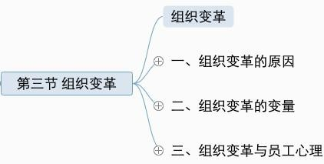
7.3.0 组织变革
0
组织变革【名词解释】★★★
是组织主动地、自觉地因条件变化而做出的反应。
是组织为了实现自身的目标，根据外部环境和内部因素的变化，对组织现状主动进行 修正、改变和创新的过程。
课堂上不要背，理解即可

Slide 25
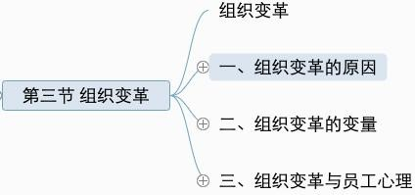
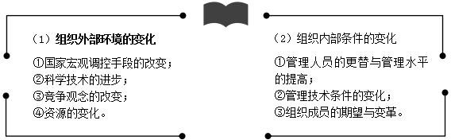
7.3.1 组织变革的原因（了解）
1
课堂上不要背，理解即可

Slide 26
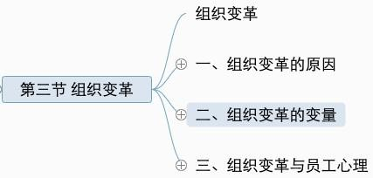
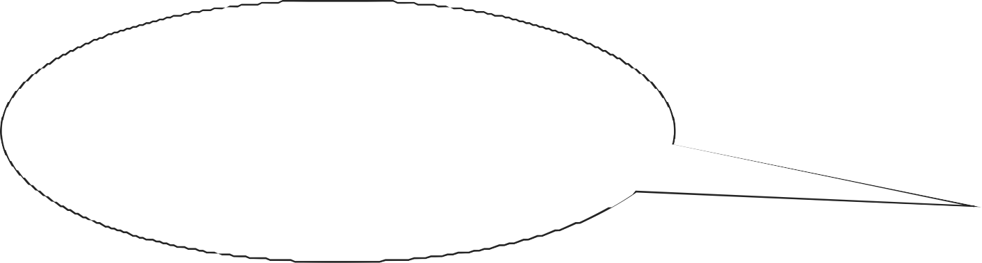
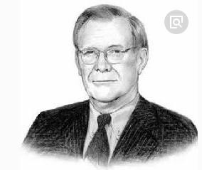
7.3.2 组织变革的变量
2
【选择】★★★★★
组织是一个多变的系统，在 此系统中，至少包含着四个 重要的变量：
结构、技术、人员和任务
美国管理学家李维特
课堂上不要背，理解即可

Slide 27
7.3.2 组织变革的变量
7.3.2.1结构变革
组织是一个多变的系统，至少包含着四个重要的变量：结构、技术、人员和任务。
变量 | 具体内容 【选择】★★★★★
结构 | 权力关系、协调机制、集权程度、职务与工作再设计
技术 | 设备、建筑物、工作方法、新技术、新材料、新的质量标准、新的技术手段
人员 | 态度动机行为、技术文化素养、职业道德水准、人际关系、受激励的程度、 组织文化与成员的观念
任务 | 组织的运行目标和方向
课堂上不要背，理解即可

Slide 28
真题再现
组织变革的主要变量有（） A:结构变革
B:技术变革
C:人员变革
D:任务变革
E:社会变革
课堂上不要背，理解即可

Slide 29
真题再现
李维特认为，组织是一个多变的系统，包含着四个重要的变量，即结构、 技术、人员和（）
A:过程
B:任务
C:环境
D:愿景
课堂上不要背，理解即可

Slide 30
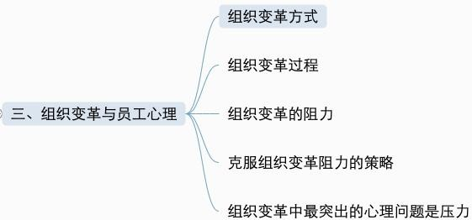



7.3.3 组织变革与员工心理
3
组织变革方式
【选择】★★★
组织变革方式
组织导向型变革
人员导向型变革
系统导向型变革
课堂上不要背，理解即可

Slide 31
7.3.3 组织变革与员工心理
组织变革方式
【选择】★★★
人员导向型变革
知识的改变→个人态度和行为的改变→群体行为的改变→工作绩效的改进
组织导向型变革
群体行为改变→个体行为改变→个体态度和知识改变
系统导向型变革
从组织结构、环境、技术、员工各方面同时变革
课堂上不要背，理解即可

Slide 32
课堂演练
（ ）方向：知识的改变→个人态度和行为的改变→群体行为的改变→工作 绩效的改进。
A:组织导向型变革
B:人员导向型变革
C:技术导向型变革
D:科技导向型变革
课堂上不要背，理解即可

Slide 33
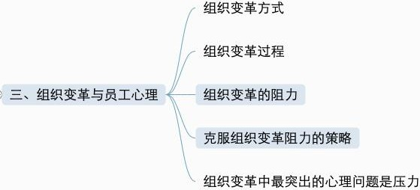
7.3.3 组织变革与员工心理
7.3.3.4克服组织变革阻力的策略
组织变革的阻力：【简答】
对未来不确定的焦虑
习惯
担心变革会影响自己的收入和地位
课堂上不要背，理解即可

Slide 34
7.3.3 组织变革与员工心理
7.3.3.4克服组织变革阻力的策略
组织变革的阻力：【简答】
对未来不确定的焦虑
习惯
担心变革会影响自己的收入和地位
克服阻力的策略：【简答】
营造强烈的归属感
谈判
操纵和收买
强制
课堂上不要背，理解即可

Slide 35
7.3.3 组织变革与员工心理
7.3.3.4克服组织变革阻力的策略
克服组织变革阻力的策略【简答】★★★★
营造强烈的归属感
加强沟通 & 鼓励积极参与 & 相互尊重。
课堂上不要背，理解即可

Slide 36
7.3.3 组织变革与员工心理
7.3.3.4克服组织变革阻力的策略
克服组织变革阻力的策略【简答】★★★★
营造强烈的归属感
加强沟通 & 鼓励积极参与 & 相互尊重。
谈判
以某些有价值的东西换取阻力的减小。eg：抗拒来自少数有威信的员工&特殊报酬
课堂上不要背，理解即可

Slide 37
7.3.3 组织变革与员工心理
7.3.3.4克服组织变革阻力的策略
克服组织变革阻力的策略【简答】★★★★
营造强烈的归属感
加强沟通 & 鼓励积极参与 & 相互尊重。
谈判
以某些有价值的东西换取阻力的减小。eg：抗拒来自少数有威信的员工&特殊报酬
操纵和收买
操纵手段有:歪曲事实以使变革显得更有吸引力，封锁不受欢迎的信息等。
课堂上不要背，理解即可

Slide 38
7.3.3 组织变革与员工心理
7.3.3.4克服组织变革阻力的策略
克服组织变革阻力的策略【简答】★★★★
营造强烈的归属感
加强沟通 & 鼓励积极参与 & 相互尊重。
谈判
以某些有价值的东西换取阻力的减小。eg：抗拒来自少数有威信的员工&特殊报酬。
操纵和收买
操纵手段有:歪曲事实以使变革显得更有吸引力，封锁不受欢迎的信息等。
强制
直接同抵制者针锋相对，向其施加压力。
课堂上不要背，理解即可

Slide 39







第八章 组织文化
课堂上不要背，理解即可

Slide 40
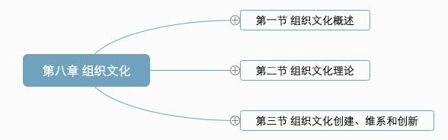
8. 组织文化
课堂上不要背，理解即可

Slide 41
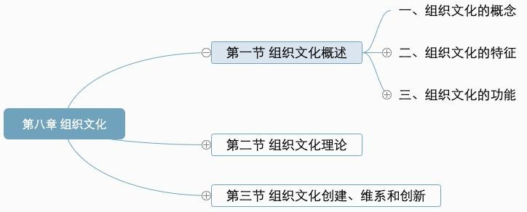
8.1 组织文化概述
文化是一蹴而就的or长期发展积累的？
目标、价值观、信念、行为规范是文化吗？
课堂上不要背，理解即可

Slide 42
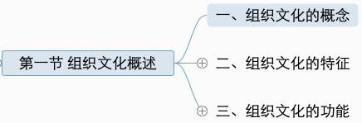
8.1.1 组织文化的概念
8.1.1一、组织文化的概念
1
【名词解释】★★★
组织文化
是组织在长期的生存和发展中所形成的，为本组织所特有的，且为组织多数成员共同的 最高目标、价值标准、基本信念和行为规范等的总和，及其在组织活动中的反映。
课堂上不要背，理解即可

Slide 43
8.1.1 组织文化的概念
8.1.1一、组织文化的概念
【名词解释】★★★
组织文化
是组织在长期的生存和发展中所形成的，为本组织所特有的，且为组织多数成员共同的 最高目标、价值标准、基本信念和行为规范等的总和，及其在组织活动中的反映。
组织文化由企业环境、价值观（核心）、英雄人物、典礼仪式、文化网络五要素组成。
【选择】★★★
课堂上不要背，理解即可

Slide 44
真题再现
组织文化的核心是（ ） A:组织作风与传统习惯 B:组织目标与宗旨
C:组织的规章制度
D:组织共同的价值观
课堂上不要背，理解即可

Slide 45
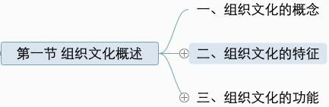
8.1.2 组织文化的特征
2
组织全体员工在组织长期的发展过程中共同形成的价值观，有整体功能
【 】性
每个组织都有其独特的文化积淀
【 】性
组织文化是历史的产物，会继承本组织及外组织的传统
【 】性
优秀的组织文化会引导大家追求卓越、追求成效、追求创新
【 】性
优秀的组织文化会引导大家追求卓越、追求成效、追求创新
【 】性
连续性\整体性\独特性\创新性\继承性
课堂上不要背，理解即可

Slide 46
8.1.2 组织文化的特征
8.1.2.1整体性
1.2 组织文化特征【选择】★★★
组织文化是组织全体员工在组织长期的发展过程中共同形成的价值观
【整体】性
每个组织都有其独特的文化积淀。&最重要
【独特】性
组织文化是历史的产物，会继承本组织及外组织的传统
【继承】性
优秀的组织文化会引导大家追求卓越、追求成效、追求创新
【创新】性
组织文化与组织的长期发展历史相联系，不是中断的
【连续】性
课堂上不要背，理解即可

Slide 47
真题再现
组织文化最重要的特征是（ ） A:独特性
B:个体性
C:间断性
D:控制性
课堂上不要背，理解即可

Slide 48
真题再现
组织文化的特征有（） A:继承性
B:整体性
C:连续性
D:创新性
E:科学性
课堂上不要背，理解即可

Slide 49
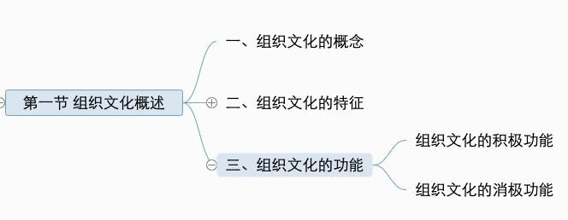
8.1.3 组织文化的功能
3
课堂上不要背，理解即可

Slide 50

8.1.3 组织文化的功能
8.1.3.1组织文化的积极功能
组织文化的积极功能 【选择/简答】★★★
导向
对成员的价值取向及行为取向起引导作用
良好的组织氛围能激发组织成员的士气，使其有归属感 组织文化使组织成员产生自律意识，自觉遵守明文规定 组织文化会调动广大员工的积极性、激励人、鼓舞人
组织文化不仅对组织内部产生影响，而且通过产品和员工向社会传播 组织文化会使组织矛盾、部门沟通减少不协调和不适应
凝聚
约束
激励
辐射
调适
创新
创新是组织文化的精髓
组织文化向组织成员展示某种信念与态度。
课堂上不要背，理解即可

Slide 51
真题再现
组织文化向组织成员展示的是信念和（） A:情感
B:气质
C:能力
D:态度
课堂上不要背，理解即可

Slide 52

8.1.3 组织文化的功能
8.1.3.2组织文化的消极功能
组织文化的消极功能
【选择/简答】★★★
削弱个体的创造性
给变革制造障碍 减少多样化
文化不兼容，难以成功兼并和收购
课堂上不要背，理解即可

Slide 53
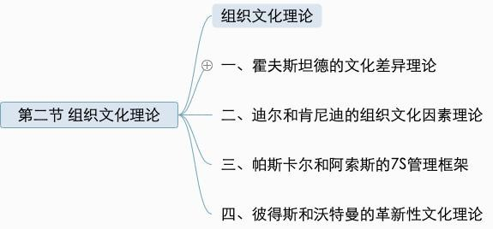
8.2.0 组织文化理论
组织文化理论
【选择/简答】★★★
产生于20世纪70年代末80年代初。
它是组织管理发展的必然成果，它的兴起标志着组织管理科学研究进入了一个新的阶段。 组织文化理论源于日本，研究中心却在美国。
课堂上不要背，理解即可

Slide 54
真题再现
组织管理科学中的组织文化理论兴起于20世纪（ ） A:60年代初
B:70年代初
C:80年代初
D:90年代初
课堂上不要背，理解即可

Slide 55
真题再现
组织管理科学中的组织文化理论兴起于20世纪（ ） A:60年代初
B:70年代初
C:80年代初
D:90年代初
答案：C
课堂上不要背，理解即可

Slide 56
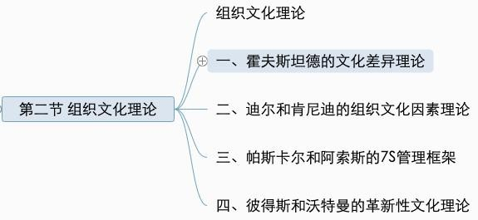
8.2.1 霍弗斯坦德德文化差异理论
8.2.1.0 霍夫斯坦德的文化差异理论
1
霍夫斯坦德在其著作《跨越合作的障碍——多元文化与管理》中讲道:
尽管不同时代、不同民族的文化各具特色，但其结构形式大体是一致的，即由各不相同的： 物质生活文化、制度管理文化、行为习俗文化、精神意识文化四个层级构成。【选择】★★★
霍夫斯坦德将文化差异分为五个维度：
权力距离、个人主义与集体主义 、男性度与女性度、 不确定性避免、长期取向与短期取向。
“四个层级、五个维度”
课堂上不要背，理解即可

Slide 57
8.2.1 霍弗斯坦德德文化差异理论
8.2.1.0 霍夫斯坦德的文化差异理论
霍夫斯坦德将文化差异分为五个维度：
权力距离：权利的集中程度和领导的独裁程度
个人主义与集体主义：每个人看待自己的利益与组织的利益的轻重
男性度与女性度：男性社会居于统治地位的是男性气概，女性社会的是谦虚和温柔 不确定性避免：成员对于未知情况所感到的恐慌程度
长期取向与短期取向：
长期取向的价值观注重节约与坚定；短期取向的价值观尊重传统、注重短期利益
“四个层级、五个维度”
课堂上不要背，理解即可

Slide 58
真题再现
霍夫斯坦德认为，文化的结构形式由四个层级构成，即：物质生活文化、 制度管理文化、精神意识文化和（ ）
A:网络文化
B:技术水平文化
C:行为习俗文化
D:环境文化
课堂上不要背，理解即可

Slide 59
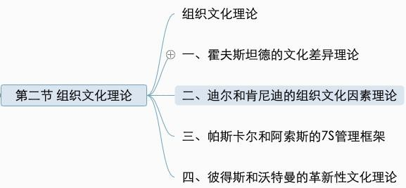
8.2.2 迪尔和肯尼迪的组织文化因素理论
2
尼
观点：
企业文化是由五个因素组成的系统。
价值观、英雄人物、习俗仪式、文化网络和企业环境。
价值观是核心。【选择】★★★
企业环境则是形成企业文化唯一的且是最大影响因素。【选择】★★★
课堂上不要背，理解即可

Slide 60
8.2.2 迪尔和肯尼迪的组织文化因素理论
观点：
企业文化是由五个因素组成的系统。
价值观、英雄人物、习俗仪式、文化网络和企业环境。
是核心。【选择】★★★
则是形成企业文化唯一的且是最大影响因素。【选择】★★★
课堂上不要背，理解即可

Slide 61
真题再现
在组织文化因素理论中，迪尔和肯尼迪认为形成企业文化唯一的而且是最 大的影响因素是（ ）
A:价值观
B:英雄人物
C:文化网络
D:企业环境
课堂上不要背，理解即可

Slide 62
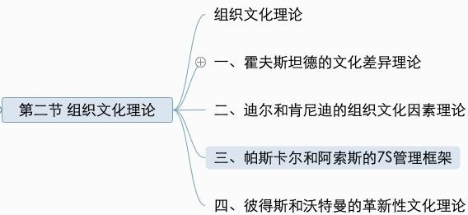
8.2.3 帕斯卡尔和阿索斯的7S管理框架
8.2.3三、帕斯卡尔和阿索斯的7S管理框架
3
7S 管理模式即：七项影响企业管理成效的要素。 策略（Strategy）
结构（Structure）
制 度 （System）
人员（Staff）
作风（Style）
技能（Skill）
最高目标（Super-ordinate Goals）
课堂上不要背，理解即可

Slide 63
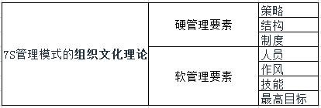
8.2.3 帕斯卡尔和阿索斯的7S管理框架
8.2.3三、帕斯卡尔和阿索斯的7S管理框架
7S 管理模式即：七项影响企业管理成效的要素。 策略（Strategy）
结构（Structure）
制 度 （System）
人员（Staff）
作风（Style）
技能（Skill）
最高目标（Super-ordinate Goals）
【选择】★★★
课堂上不要背，理解即可

Slide 64
真题再现
7S管理模式是一种（） A:组织文化理论
B:领导理论
C:个性理论
D:团队理论
课堂上不要背，理解即可

Slide 65
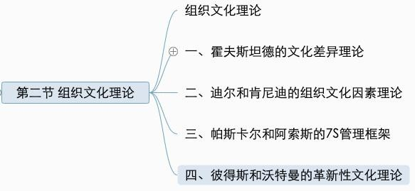
8.2.4 彼得斯和沃特曼的革新性文化理论（了解）
他们两人总结了卓越而富于创新的公司的八项特征： 侧重行动、接近顾客
自主和企业家精神 依靠人来提高生产力 以价值观为行动指南
坚持本行业、精兵简政、宽严相济
他们还认为一个具有革新性的企业不仅要在产品创新方面不同凡响，还要对环境不断变 化有有极强的适应性和变革性。
课堂上不要背，理解即可

Slide 66
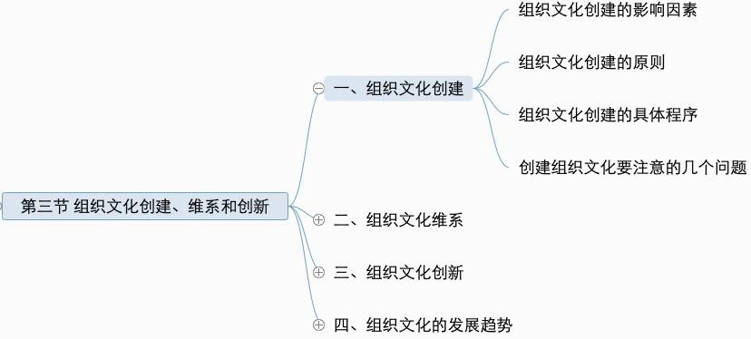
8.3.1 组织文化创建
课堂上不要背，理解即可

Slide 67
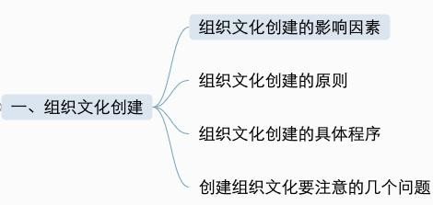
8.3.1 组织文化创建
1
组织文化创建时的影响因素：(三个角度）
[内部环境]：组织的创始人
[外部环境]：国家法规、经济繁荣度等
[内部环境和外部环境综合分析]
课堂上不要背，理解即可

Slide 68
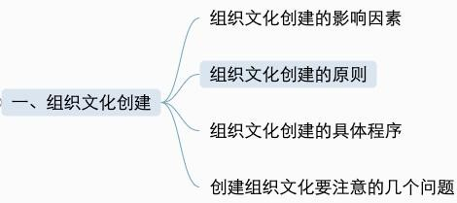
8.3.1 组织文化创建
组织文化创建的一般原则：(熟悉思路）★★★
①有正确的指导思想，坚持正确的方向；
②明确组织文化目标，突出个性特色；
③强调组织文化的主体性，建设有特色的组织文化；
④强调组织文化的群体性与群众参与性；
⑤结合组织体制改革，同步进行组织文化改造与创立；
⑥组织文化的创立应面向时代、面向未来。
课堂上不要背，理解即可

Slide 69
8.3.1 组织文化创建
组织文化创建的具体原则：(熟悉思路）★★★
①确立组织价值观；
②促进组织文化与组织战略统一；
③重视组织人员的培育，创造以人为本的组织文化；
④继承组织的优秀文化传统；
⑤注意适应组织的外部环境；
⑥注重组织民主建设；
⑦树立典型与英雄榜样；
⑧重视对员工的激励。
课堂上不要背，理解即可

Slide 70
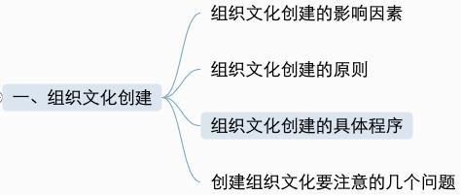
8.3.1 组织文化创建
8.3.1.3组织文化创建的具体程序
调查分析阶段
总体规划阶段
论证试验阶段
传播执行阶段
课堂上不要背，理解即可

Slide 71


8.3.1 组织文化创建
8.3.1.3组织文化创建的具体程序
调查分析阶段的内容：【简答】★★★
2
对组织文化发展的内在机制的调查分析
“硬件”部分：厂房、设备的配置、生产方式、工艺流程等
“软件”部分：员工文化、年龄和技术等级等；员工的满意度；
组织中的人员素质：包括高层领导者素质、中层质、员工素质。
组织文化发展环境：包括政治文化、传统文化、外来文化。
组织文化发展战略。
1
对组织文化发展史的调查。
课堂上不要背，理解即可

Slide 72
真题再现
简述组织文化创建的调查分析阶段的主要内容。
课堂上不要背，理解即可

Slide 73
8.3.1 组织文化创建
8.3.1.3组织文化创建的具体程序
传播执行阶段的内容：【简答】★★★
利用全部传播媒介，发动传播攻势，将规划传播到每一个人；
及时收集反馈信息，加以整理后重新传播；
通过多种方式和渠道，加大对规划的解释；
建立文化倡导者和文化执行者之间的信息通道，让信息双向沟通；
成立进行协调的组织机构，解决执行中的矛盾；
扶正祛邪，引导舆论与行为。
课堂上不要背，理解即可

